Slide 1
Utilizzo degli LLM per Generare Hugging Face Model Card da esempi di codice
Laureando: Stefano Palombo
Relatore: Dr. Juri Di Rocco – Correlatore: Dr. Claudio Di Sipio

Slide 2

Introduzione
Caso di studio
Contesto
Hugging Face
model card dei PTM
Obiettivo
Analizzare corrispondenza codice ufficiale vs reale
Miglioramento della documentazione esistente
Utilizzo degli LLM per Generare Hugging Face Model Card da esempi di codice
Stefano Palombo

Slide 3
Introduzione
Motivazione
Problematica delle attuali model card
Esempi di codice non sempre presenti o rappresentativi
https://huggingface.co/microsoft/deberta-large-mnli
Utilizzo degli LLM per Generare Hugging Face Model Card da esempi di codice
Stefano Palombo

Slide 4






Background
Tecnologie 1
Data-mining
Ricerca script Python su progetti opensource
PyGithub
MongoDB
7,325 modelli utilizzati in 453,260
Clustering
Raggruppamento partizionale
Kmeans
Inizializzazione centroidi
Calcolo distanza
Ricalcolo centrodi
Utilizzo degli LLM per Generare Hugging Face Model Card da esempi di codice
Stefano Palombo

Slide 5
Background
Tecnologie 2
LLM (Large Languange Model)
Sotto-punto
Sotto-punto puntato
Sotto-sotto-punto
Utilizzo degli LLM per Generare Hugging Face Model Card da esempi di codice
Stefano Palombo

Slide 6
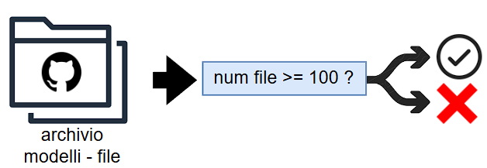
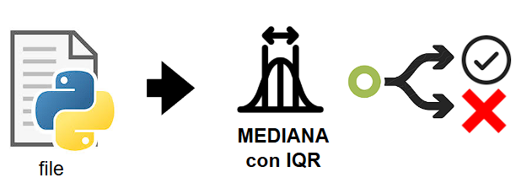
Approccio
Filtraggio modelli e file
Modelli popolari
Filtro sul numero di file
1,024 PTM per 393,484 file
Lunghezza file
Intervallo intorno alla mediana
1,024 PTM per 141,749 file
Utilizzo degli LLM per Generare Hugging Face Model Card da esempi di codice
Stefano Palombo

Slide 7
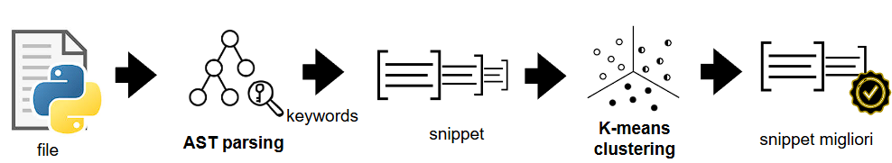
Approccio
Selezione migliori snippet di codice
Parsing file
Ricerca parole chiavi sull’AST (Abstract Syntex Tree)
Cluster degli snippet
Trasformazione del codice in embedding
K-means
Utilizzo degli LLM per Generare Hugging Face Model Card da esempi di codice
Stefano Palombo

Slide 8
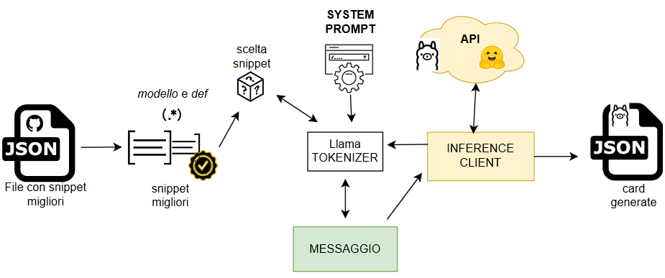
Approccio
Utilizzo dell’LLM
Prompting
Creazione prompt di sistema con istruzioni
Costruzione incrementale input
Scelta randomica dei migliori snippet
Richiesta API
Invio, ricezione e salvataggio della chiamata
Utilizzo degli LLM per Generare Hugging Face Model Card da esempi di codice
Stefano Palombo

Slide 9
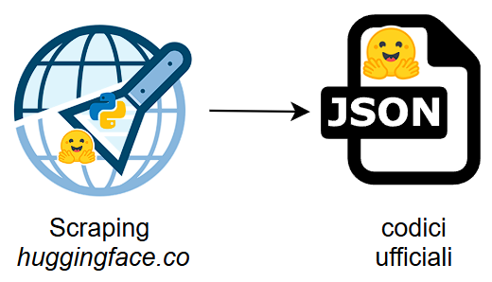
Validazione
Ricerca codice model card ufficiali
Web scraping
BeatifulSoup
Ricerca tag ‘<code>’ nella pagine HTML
751 su 1024 PTM hanno codice
Utilizzo degli LLM per Generare Hugging Face Model Card da esempi di codice
Stefano Palombo

Slide 10
Validazione
Metriche
METEOR
Cosine similarity
CodeBLEU
Utilizzo degli LLM per Generare Hugging Face Model Card da esempi di codice
Stefano Palombo

Slide 11
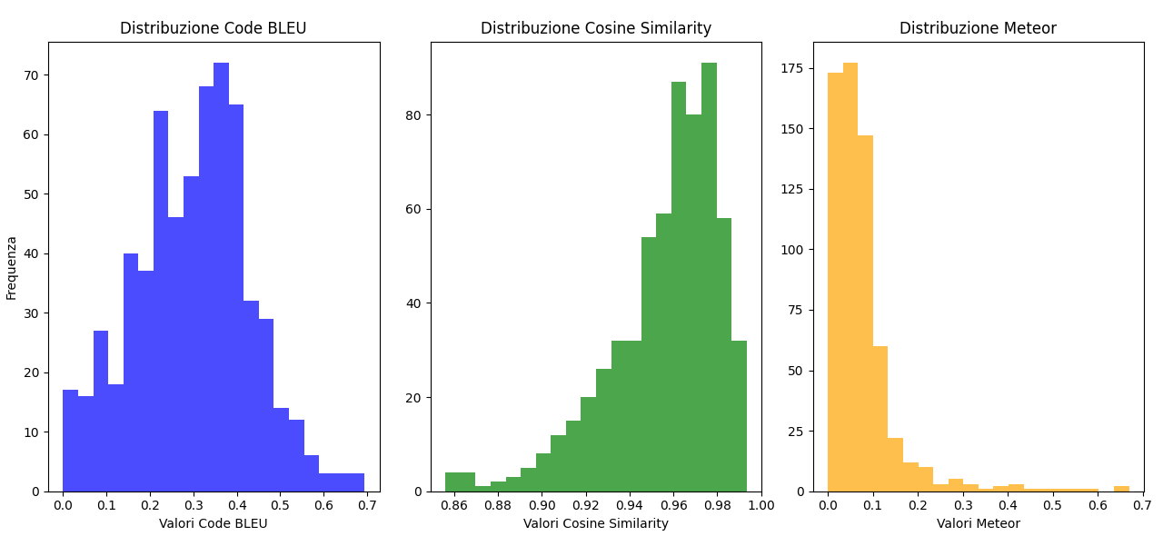
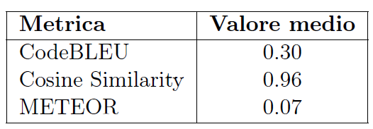
Risultati
Grafici
Valutazione per 625 codici
Distribuzione
Media degli score
Utilizzo degli LLM per Generare Hugging Face Model Card da esempi di codice
Stefano Palombo

Slide 12
Limitazioni
Rate Limit API
PyGithub
10 richieste al minuto
1000 file per singola chiamata
Hugging Face Inference
Costo
Capacità Llama
Numero token ristretto a 4,096
3B di parametri inferiore ad altri modelli
Utilizzo degli LLM per Generare Hugging Face Model Card da esempi di codice
Stefano Palombo

Slide 13
Conclusione
Sviluppi futuri
Ottimizzazione selezione snippet
Modello di embedding più specifico
Generazione completa della model card
Descrizione modello, architettura, addestramento...
Predizione automatica
Suggerimento della model card ai creatori dei modelli
Utilizzo degli LLM per Generare Hugging Face Model Card da esempi di codice
Stefano Palombo

